Slide 2
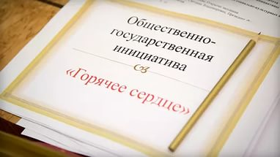
«Горячее сердце» -
это проект Фонда социально-культурных инициатив, реализуемый с 2013 года.

Slide 3
общественно-государственная
общественные организации и фонды
Министерство образования и науки РФ
Министерство РФ по делам ГО, ЧС и ликвидации последствий стихийных бедствий
Министерство внутренних дел РФ
Министерство обороны РФ
Уполномоченный при Президенте РФ по правам ребёнка
Паралимпийский комитет России
Совет Федерации
Государственная Дума Федерального Собрания РФ
Полномочные представители Президента РФ в Федеральных округах

Slide 4
«Горячее сердце» чествует и выражает признательность детям и молодёжи в возрасте до 23 лет, проявившим неравнодушие и активную жизненную позицию, совершившим героические и мужественные поступки, бескорыстно пришедшим на помощь людям, а также преодолевшим трудные жизненные ситуации.

Slide 5
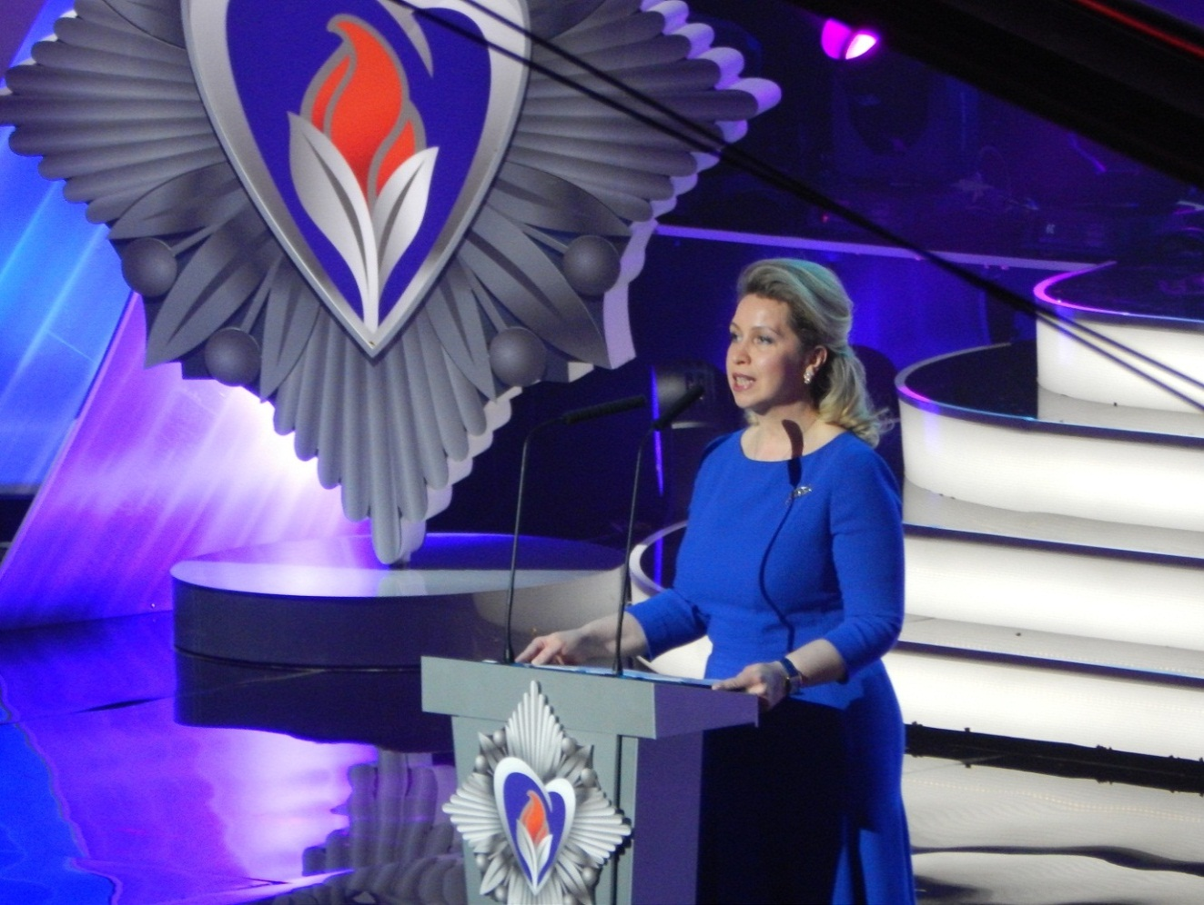
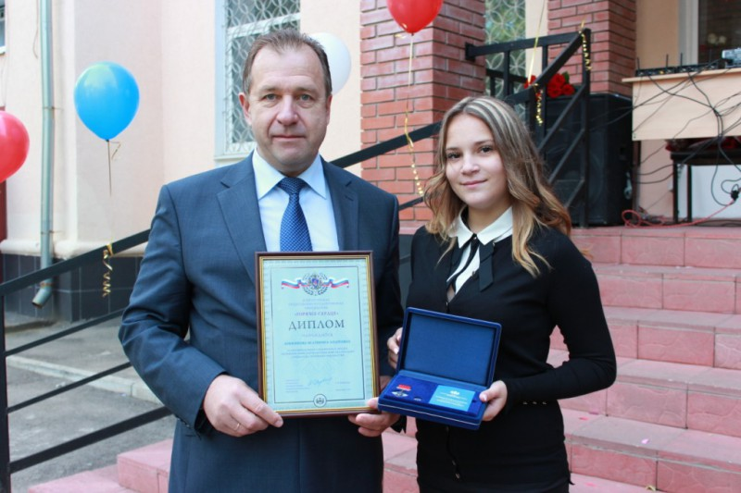
Награждение производится ежегодно на торжественных церемониях в Москве,
а также в регионах РФ при поддержке губернаторов

Slide 6
Ежегодно по итогам реализации инициативы издаётся
почётная книга «Горячее сердце»
с рассказами о поступках награжденных ребят и деятельности общественных организаций
www.cordis.fondsci.ru

Slide 7
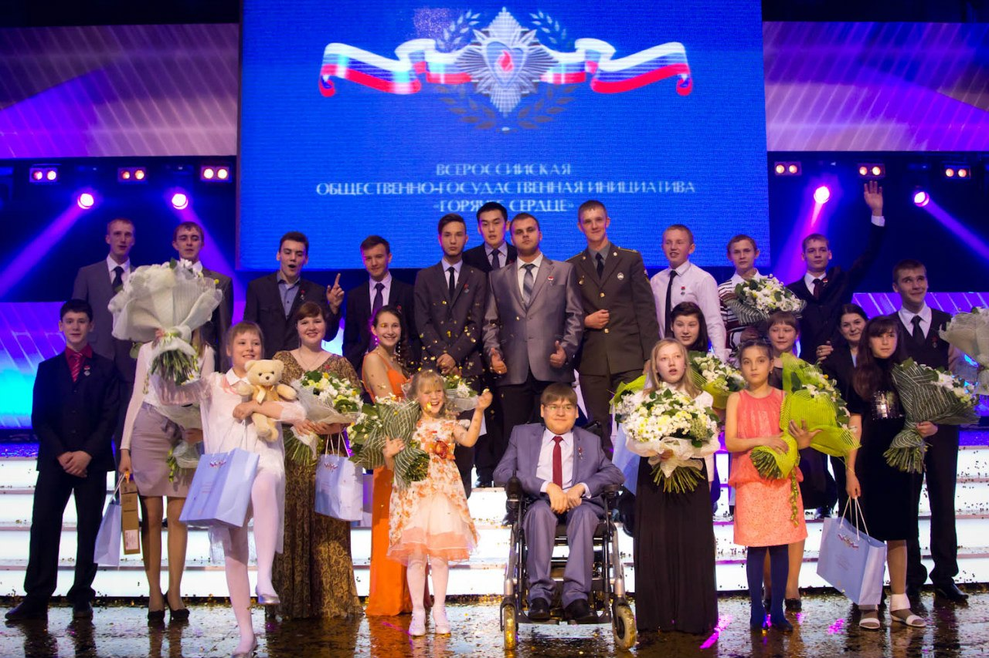
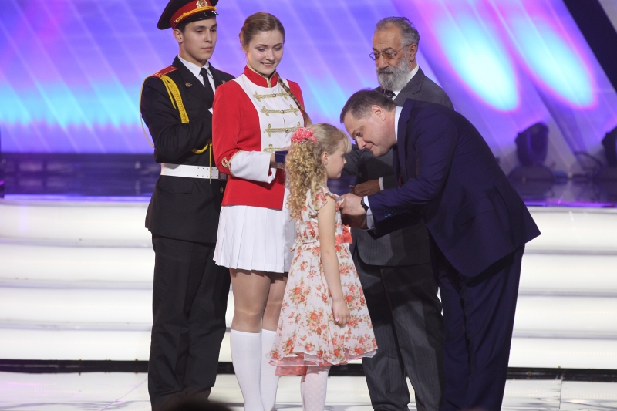
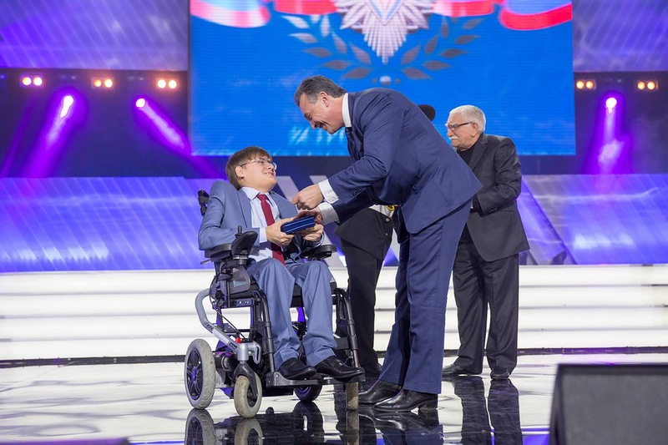
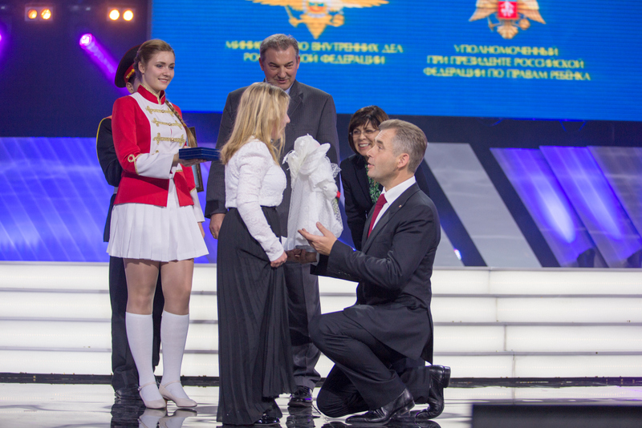

Slide 9
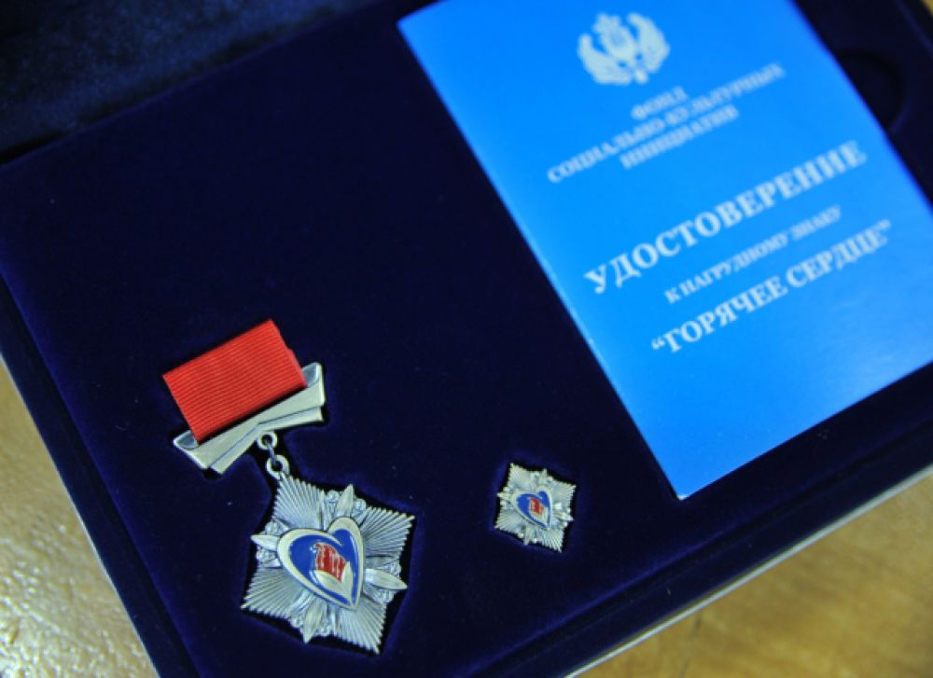

Slide 10
Почему горячее сердце???

Slide 11
Герой – это человек, который в решительный момент делает то, что нужно делать в интересах человеческого общества.
Юлиус Фучик
А готовы ли вы сделать что-нибудь
в интересах человеческого общества???

